Slide 3
¡Bienvenidos!
Notes:
Saludos, bienvenida
https://get.pxhere.com/photo/beach-sunrise-ocean-clouds-morning-sky-cloud-horizon-sunset-sea-evening-dawn-sunlight-sun-dusk-calm-meteorological-phenomenon-1427037.jpg

Slide 4
La Biblia:
La Obra del Salvador
Lección 1: Jesús Perdona Pecados y Sus Conversaciones
Lucas 5:17-39
Notes:
Haz seguro que se está grabando la clase (si se aplica).

Slide 5
Oremos
Amado Señor y Salvador Jesús, tú sabes que yo preferiría estar siempre saludable y no sufrir accidentes ni enfermedades. Pero a mí también me van a suceder esas cosas. Yo sé que tú puedes ayudarme cuando tenga lesiones o enfermedades. Pero, Cristo Jesús, no permitas que yo olvide que lo más importante es tener el perdón de mis pecados. No importa lo que me pueda ocurrir en esta vida, con mis pecados perdonados tengo la seguridad de una morada en el cielo contigo. Dame la fe, por medio de tu palabra, para confiar siempre en ti. Amén.
Notes:
Saludos

Slide 6
Mostremos Respeto…
Llegando preparados
Siendo puntuales
A los profesores que nos sirven
A los compañeros en clase
En el grupo de WhatsApp

Slide 7
Actividad de Repaso (10 minutos) “Jesús Escandaloso”
Notes:
“Jesús Escandaloso.”
Jesús se la pasaba con pecadores escandalosos, gente rechazada por la sociedad y chocaba con los líderes religiosos del día- los fariseos y los maestros de la ley.
Hagan una lista de pecadores escandalosos y de gente rechazada y menospreciada por la sociedad que aparecen en la vida de Jesús.

Slide 8
“Los enfermos”
Gente con defectos físicos
Gente que la sociedad consideraría “loca”
Extranjeros
Gente rechazada por causa de su pecado
Notes:
(Nota para el maestro: No es necesario mencionar todos estos, ni que sea una lista completa, pero damos algunos ejemplos aquí). Hay que dejar que el grupo contest primero.
Gente con defectos físicos
Leprosos (Mateo 8:1-4)
Paralíticos y cojos (la lección de hoy)
Una mujer con hemorragia
Ciegos
Sordos
Gente que la sociedad consideraría “loca”
Endemoniados (Mateo 8:28-34)
María Magdalena había tenido siete demonios
Extranjeros
Oficial romano
Una mujer de Tiro y Sidón
Samaritanos
Gente rechazada por su pecado:
Mateo/Leví: cobrador de impuestos
Zaqueo: el jefe de los cobradores de impuestos
La mujer pecaminosa que ungió a Jesús (Lucas 7:36-50)
La mujer samaritana en el pozo que había tenido a varios esposos y ahora está viviendo en unión libre. (Juan 4)
La mujer atrapada en adulterio (Juan 8)
Bien lo dice Jesús en la lección de hoy: «Los que están sanos no necesitan de un médico, sino los enfermos. ³² Yo no he venido a llamar al arrepentimiento a los justos, sino a los pecadores.»

Slide 9
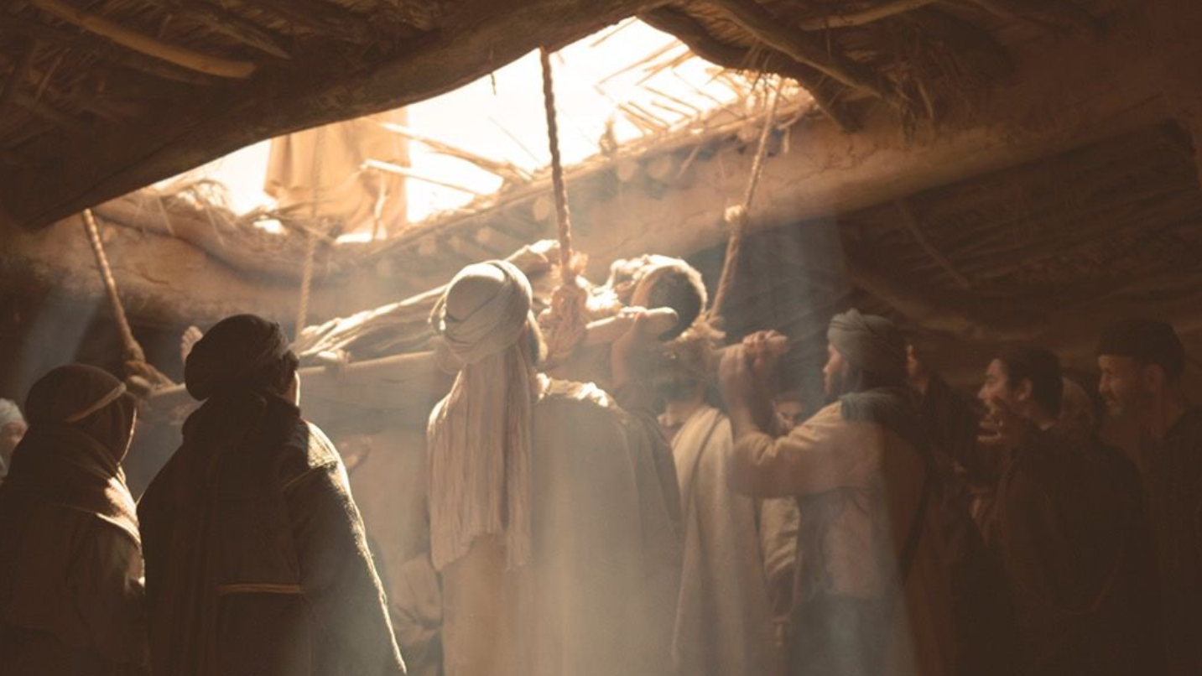
Considerar – Lucas 5:17-39

Slide 10
Considerar – Lucas 5:17-39
¿Quiénes son los personajes de esta historia?
Notes:
Jesús;
los fariseos y los doctores de la ley;
Los doctores de la ley, y los escribas eran expertos en la Torá
Preservaban la ley
Instruían a la ley gente en la ley
También les llamaban ‘abogados’ y ‘maestros de la ley.’
Un paralítico y los hombres que cargaban su camilla
La multitud
Leví es Mateo (Mateo 9:9)- cobrador de impuestos
Leví es un cobrador de impuestos (o publicano), una persona que tenía la ocupación de cobrar los impuestos indirectos tales como las cobranzas de cuotas, tarifas y aduanas. Por lo general, los judíos miraban a esas personas con desprecio porque trabajaban para los romanos que eran paganos. Además los publicanos tenían la reputación de ser deshonestos porque cobraban más de la cuenta.

Slide 11
Considerar – Lucas 5:17-39
2. ¿Cuáles son los objetos de esta historia?
Notes:
La camilla
La mesa
De la parábola: Vestidos viejos y nuevos, el vino, los odres

Slide 12
Considerar – Lucas 5:17-39
3. ¿Dónde ocurrió esta historia?
Notes:
Dentro de una casa
Donde se sentaban los cobradores de impuestos
La casa de Leví (Mateo)

Slide 13
Considerar – Lucas 5:17-39
4. ¿Cuándo ocurrió esta historia?
Notes:
Durante el ministerio de Jesús

Slide 14
Considerar – Lucas 5:17-39
5. ¿Cuál es el problema?
Notes:
No hay forma de llevar al paralítico con Jesús
Los fariseos dudan del poder de Jesús para perdonar y no entienden porque él se la pasa con pecadores.

Slide 15
Considerar – Lucas 5:17-39
6. ¿Cuáles eventos ocurrieron en esta historia? Contemos la historia juntos.
Notes:
Deje que cuenten la historia. Solo hay que guiarlos cuando se desvíen, se confunden, o pasan por alto algo de importancia.

Slide 16
Considerar – Lucas 5:17-39
7. ¿Se resuelve el problema que mencionamos? ¿Cómo?
Notes:
Sí, los amigos del paralítico hallan una solución creativa para acercar a su amigo a Jesús.
Pues, Jesús sí demuestra su poder para perdonar pecados (y sanar a los enfermos), y su amor para con los pecadores. Pero aun así los fariseos y maestros de la ley no le creen.

Slide 17
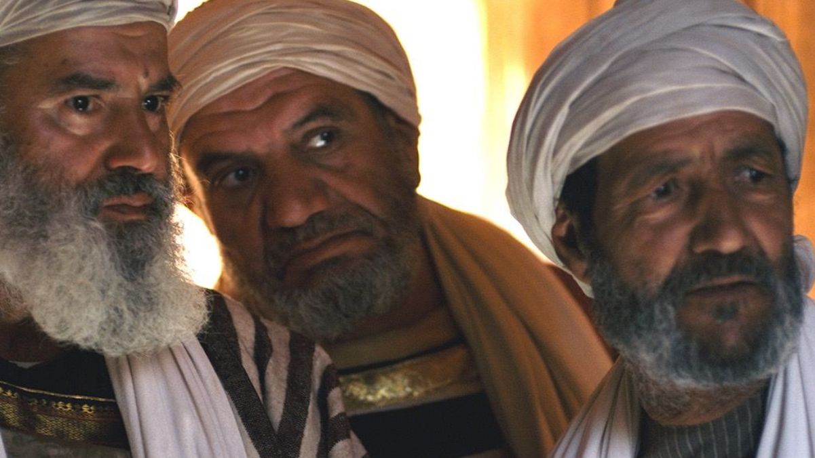
Consolidar- Lucas 5:17-39

Slide 18
Consolidar- Lucas 5:17-39
1. ¿De qué se trata la historia?
Notes:
Jesús muestra su divina autoridad para perdonar pecados al sanar al hombre paralítico. También muestra que incluso los que fueron rechazados por la sociedad a causa de sus graves pecados tienen el perdón de pecados por la fe en él.

Slide 19
Consolidar- Lucas 5:17-39
2. ¿Qué pecado me enseña a confesar esta historia?
Notes:
Al igual que los fariseos y escribas yo soy tentado a juzgar a otros como no merecedores de la salvación, cuando de hecho yo necesito la gracia y misericordia de Dios a través de Jesucristo al igual que ellos.

Slide 20
Consolidar- Lucas 5:17-39
3. ¿Dónde veo el amor de Dios en esta historia?
Notes:
Aunque he pecado contra Dios innumerables veces y de muchas maneras, yo soy perdonado al igual que el hombre paralítico y que Mateo, el antiguo recaudador de impuestos. Por medio de su palabra, Dios me ha llamado al arrepentimiento.

Slide 21
Consolidar- Lucas 5:17-39
4. ¿Qué me enseña Dios a pedir y hacer?
Notes:
Que Dios me ayude a ver que el problema más grande en la vida (en la mía y en las vidas de los demás) no es la falta de dinero, ni la enfermedad, ni siquiera la muerte física, sino mis pecados que me condenarían a la muerte eterna.
Que Dios me ayude a proclamar el perdón de pecados en Jesucristo.
Que Dios me guíe a enfocarme en Jesús, y en el nuevo pacto, es decir, el pacto del perdón. La nueva vida en el Espíritu se desliga de la antigua mentalidad que se enfoca en observar la ley ceremonial del Antiguo Testamento. (v.33-39) “…Porque el reino de Dios no es cuestión de comida ni de bebida, sino de justicia, paz y gozo en el Espíritu Santo. (Romanos 14:17).
Nota: Jesús no prohíbe ni manda que sus discípulos ayunen, sino simplemente afirma lo que harán. Puede haber buenas razones por la que los creyentes hoy en día quieran ayunar, pero de ninguna manera se atreverán a despreciar a otras personas que se nieguen a hacerlo.

Slide 22
Consolidar- Lucas 5:17-39
5. ¿Cuándo sería buena situación para compartir este mensaje?
Notes:
Con gente enferma.
Con gente que se enfoca solamente en lo físico y no en lo espiritual
Con “fariseos” modernos que quieren exigir “lo viejo,” o sea, dicen que observemos las leyes ceremoniales del Antiguo Testamento.

Slide 23
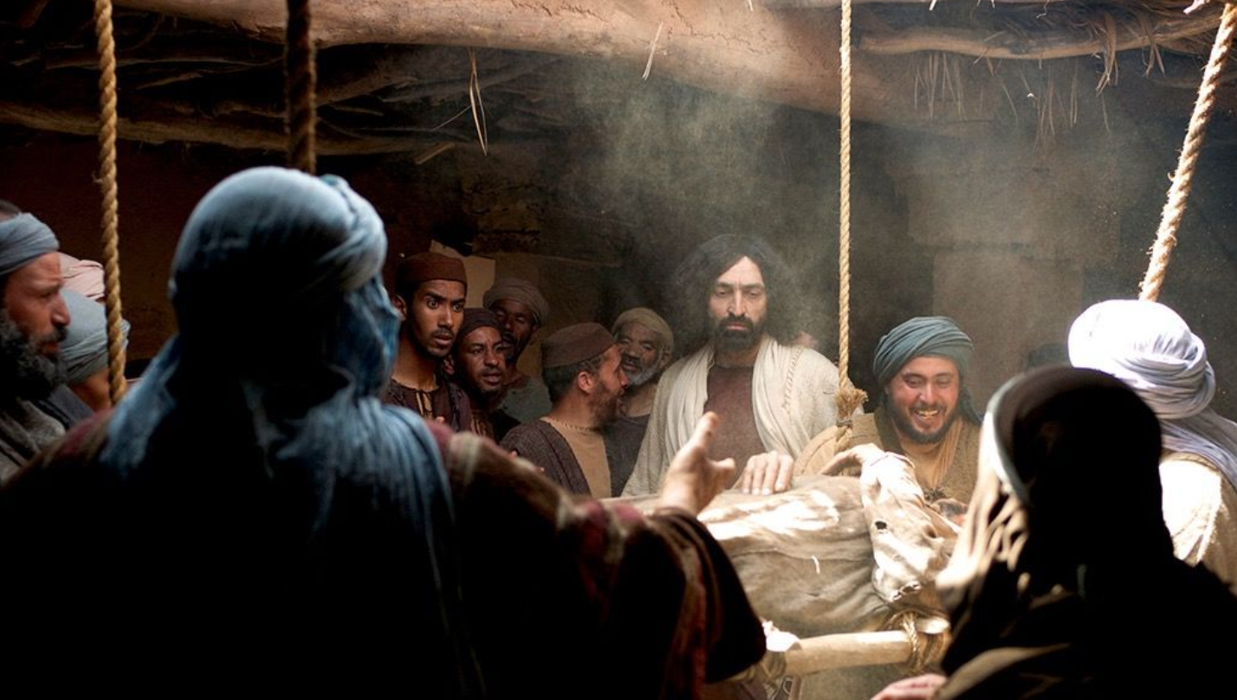
Temas Importantes: Las 4 C (20 minutos)

Slide 24
Las 4 C
CAPTAR
CONTAR
CONSIDERAR
CONSOLIDAR
Notes:
A lo mejor ya estudiaron las 4 C en otro curso. O a lo mejor es la primera vez. Es un método sencillo para enseñar la palabra de Dios por medio historias bíblicas.
Introducir las 4 C
CAPTAR- La introducción, algo interesante que capte la atención y los pone a pensar en el tema del día
CONTAR- Contar la historia bíblica
CONSIDERAR- Unas preguntas que nos ayudan en considerar o repasar la historia: sus sucesos, los detalles, y el contexto de la historia.
CONSOLIDAR- Con 5 preguntas vemos cómo la palabra de Dios se aplica a nosotros.

Slide 25
CAPTAR
Captar la atención de la gente
Introducir el tema de la historia
Notes:
https://commons.wikimedia.org/wiki/File:Fish-hook.JPG
El Propósito de Captar
Captar la atención de la gente. Tiene que ser algo interesante. Es el gancho, el anzuelo.
Introducir el tema del día, y por eso, es importante primero leer y estudiar la historia primero.
Tomen en cuenta:
Algo que llama la atención de la audiencia. El que guía tiene que conocer su audiencia: ¿De dónde son? ¿Qué intereses tienen? ¿Qué nivel de conocimiento bíblico tienen? ¿Cómo es su vida diaria- son de la ciudad o del campo? Jesús, por ejemplo enseñaba con ilustraciones de la agricultura y la pesca. ¿Qué edad tienen? Algo que llame la atención a un adulto tal vez no vaya a llamar la atención de los niños.
Debe ser algo sencillo y directo. Pero no puede ser algo que se pueda contestar con un simple ‘sí’ o ‘no’.
El “Captar” no tiene que ser algo de la Biblia. Pero nos va a dirigir hacia la palabra de Dios.
Lo más importante es primero leer/estudiar la historia e identificar de qué se trata. Así vamos a “Captar” la atención con algo relacionado al tema.

Slide 26
Lluvia de ideas
¿Qué opinan ustedes?
Para llamar la atención, sería bueno empezar la lección…
Notes:
Lluvia de ideas
¿Qué opinan ustedes?
Para llamar la atención, sería bueno empezar la lección…
<Tomen unos 5 minutos para escuchar ideas.>
https://pixabay.com/es/photos/post-it-lluvia-de-ideas-4129907/

Slide 27
Ideas para “Captar”
Puente:
Algo de las últimas noticias.
Un dicho común de la cultura.
Presente una pregunta o una situación controversial para que tengan un mini-debate.
Una anécdota que los haga pensar en el tema del día.
Notes:
Puente: Cuando se trata de una serie de lecciones o historias bíblicas, muchas veces el “captar” sirve como una transición entre la lección anterior y la presente.
Algo de las últimas noticias.
Si es posible muestre una imagen, un video, o un artículo. Por ejemplo, en la lección de hoy, tal vez empezaríamos con una noticia que recién salió acerca del matrimonio entre dos personas del mismo sexo.
Un dicho común de la cultura.
Por ejemplo, Jesús usa este método en Mateo 5:43-45
⁴³ »Oísteis que fue dicho: “Amarás a tu prójimo y odiarás a tu enemigo.”⁴⁴ Pero yo os digo: Amad a vuestros enemigos, bendecid a los que os maldicen, haced bien a los que os odian y orad por los que os ultrajan y os persiguen,⁴⁵ para que seáis hijos de vuestro Padre que está en los cielos, que hace salir su sol sobre malos y buenos y llover sobre justos e injustos.
Presente una pregunta o una situación controversial para que tengan un mini-debate.
Una anécdota que los haga pensar en el tema del día.
Por ejemplo, podría hablar de relación entre el hombre y la mujer en el matrimonio: La mujer no es la cabeza del hombre, ni es inferior. Fue creada de una costilla, para estar a su lado, como ayuda idónea.
Una dinámica de grupo. Algo divertido, activo.
Tal vez haciendo una obra breve, un sketch grupal, por ejemplo, para mostrar cómo fueron creados el primer hombre y su mujer.
Una estadística increíble
Por ejemplo, para enseñar la historia del hombre que nació ciego, y fue sanado por Jesús (Juan 9), podrían compartir una estadística de la ceguedad hoy en día. ¿Sabían que hoy en día calculan que hay unos 39 millones de personas ciegas en el mundo hoy? ¿Conocen a alguien que no pueda ver? ¿Cómo llegaron a ser ciegos? ¿Nacieron ciegos? ¿Algo les pasó?
Un video de YouTube
Comparte con ellos un meme o una imagen.
Hasta puede ser algo chistoso. Pero debe haber una finalidad y una conexión con la historia bíblica.
Un poema o una obra de arte que tenga que ver con el tema del día.
Una lección visible.
Por ejemplo, un puñado de polvo para enfatizar el material de que fue creado el primer ser humano.
Hacer referencia a alguien famoso – puede ser alguien de ahora o del pasado, etc.

Slide 28
Ideas para “Captar”
Una dinámica de grupo. Algo divertido, activo.
Una estadística increíble
Un video de YouTube
Comparte con ellos un meme o una imagen.
Un poema o una obra de arte que tenga que ver con el tema del día.
Una lección visible.
Hacer referencia a alguien famoso
Notes:
Puente: Cuando se trata de una serie de lecciones o historias bíblicas, muchas veces el “captar” sirve como una transición entre la lección anterior y la presente.
Algo de las últimas noticias.
Si es posible muestre una imagen, un video, o un artículo. Por ejemplo, en la lección de hoy, tal vez empezaríamos con una noticia que recién salió acerca del matrimonio entre dos personas del mismo sexo.
Un dicho común de la cultura.
Por ejemplo, Jesús usa este método en Mateo 5:43-45
⁴³ »Oísteis que fue dicho: “Amarás a tu prójimo y odiarás a tu enemigo.”⁴⁴ Pero yo os digo: Amad a vuestros enemigos, bendecid a los que os maldicen, haced bien a los que os odian y orad por los que os ultrajan y os persiguen,⁴⁵ para que seáis hijos de vuestro Padre que está en los cielos, que hace salir su sol sobre malos y buenos y llover sobre justos e injustos.
Presente una pregunta o una situación controversial para que tengan un mini-debate.
Una anécdota que los haga pensar en el tema del día.
Por ejemplo, podría hablar de relación entre el hombre y la mujer en el matrimonio: La mujer no es la cabeza del hombre, ni es inferior. Fue creada de una costilla, para estar a su lado, como ayuda idónea.
Una dinámica de grupo. Algo divertido, activo.
Tal vez haciendo una obra breve, un sketch grupal, por ejemplo, para mostrar cómo fueron creados el primer hombre y su mujer.
Una estadística increíble
Por ejemplo, para enseñar la historia del hombre que nació ciego, y fue sanado por Jesús (Juan 9), podrían compartir una estadística de la ceguedad hoy en día. ¿Sabían que hoy en día calculan que hay unos 39 millones de personas ciegas en el mundo hoy? ¿Conocen a alguien que no pueda ver? ¿Cómo llegaron a ser ciegos? ¿Nacieron ciegos? ¿Algo les pasó?
Un video de YouTube
Comparte con ellos un meme o una imagen.
Hasta puede ser algo chistoso. Pero debe haber una finalidad y una conexión con la historia bíblica.
Un poema o una obra de arte que tenga que ver con el tema del día.
Una lección visible.
Por ejemplo, un puñado de polvo para enfatizar el material de que fue creado el primer ser humano.
Hacer referencia a alguien famoso – puede ser alguien de ahora o del pasado, etc.

Slide 29
Proyecto Final
Los estudiantes van a elegir una de las 8 historias que vamos a tratar en este curso.
Van a preparar las 4 C para su historia.
Juntan a un grupo de personas, o por lo menos una persona.
Comparten la historia, buscando forma de grabar su presentación
Comparten el video de su proyecto con el profesor.
Notes:
Los estudiantes van a elegir una de las 8 historias que vamos a tratar en este curso.
Jesús perdona pecados Lucas 5:17-39
La alimentación de los 5000 Mateo 14:13-33
El Rey llega a Jerusalén Lucas 19:1-10, 29-44
La primera cena del Señor Mateo 26:17-29; Juan 13:31-14:7
Getsemaní Lucas 22:39-62
Jesús es crucificado. Lucas 23:13-34;
Jesús muere y es sepultado. Lucas 23:35-56
Jesús se levanta de entre los muertos Lucas 24:1-12 • Juan 20:19-29
Van a preparar las 4 C para su historia.
Juntan a un grupo de personas, o por lo menos una persona.
Comparten la historia, buscando forma de grabar su presentación
Comparten el video de su proyecto con el profesor.

Slide 30
La Tarea
Ver el siguiente video para la lección 2
Leer Mateo 14:13-35 en sus Biblias
Notes:
https://www.flickr.com/photos/125816678@N05/42653338904

Slide 31
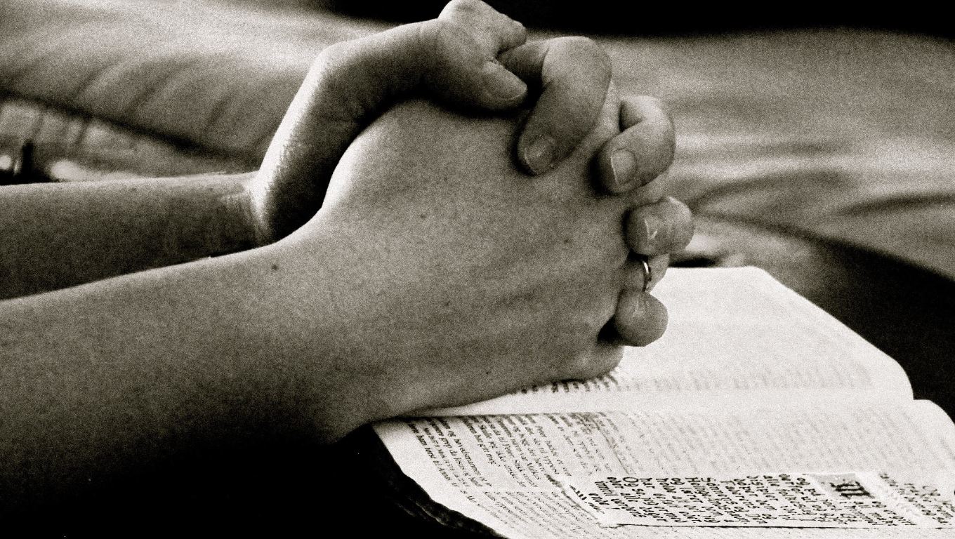
La Oración
Notes:
https://www.pxfuel.com/es/free-photo-jzecj/download/1360x768
Oración de clausura

Slide 33
Notes:
Despedidas

